Slide 1
UNA FIGHTERS

Slide 2
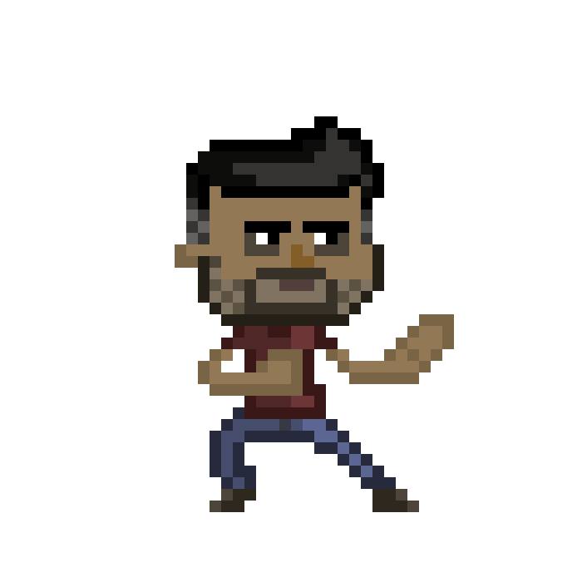
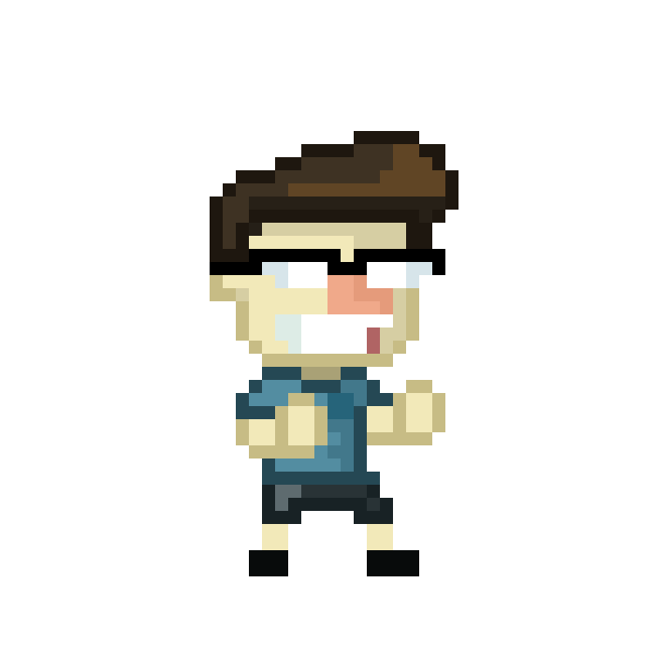
UNA FIGHTERS
INTEGRANTES:
Estevão Alves Vieira
Eric Elias Condé
Fabrício Duarte Meireles
Gabriel de Andrade Ribeiro Barcelos
João Vitor Vieira Martins
Leonardo Wagehry Alves Faria
Lucas Raphael Barcelos Araújo
PROFESSOR:
Rodolfo

Slide 3
Objetivo Geral
Desenvolver um jogo de plataforma 2D no estilo de luta onde dois jogadores lutam um contra o outro (1 vs 1), sendo os personagens, os alunos e professores da UNA.

Slide 4
Objetivo Específico
Desenvolver um game 2D de luta, que envolva professores e alunos da UNA Contagem;
Usar as manias e bordões dos professores e alunos participantes, como ataques especiais.

Slide 5
Referencial Teórico
Ciclo de desenvolvimento do game: Processo de criação, pré-produção, produção, lançamento do game e pós produção;
O design do game é o ponto de partida para a elaboração do jogo eletrônico, sendo considerado a planta baixa do jogo, que irá estruturar toda a base de ideias e desenvolvimento do projeto, ou seja, todos irão seguir o planejado.

Slide 6
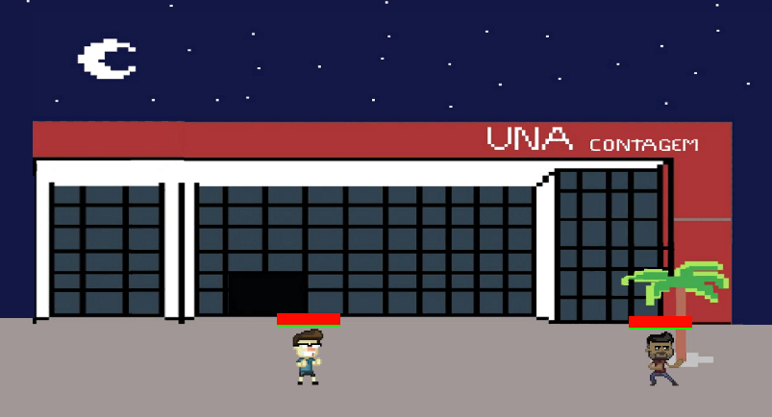
Gameplay
UNA FIGHTERS é um jogo arcade do gênero de luta Player versus Player (PvP), com o intuito de proporcionar um único desafio de derrotar o oponente até sua barra de energia se esgotar, assim declarando um vencedor e um perdedor, para alcançar o objetivo do jogo o jogador deve utilizar de habilidades e estratégias para conseguir derrotar o seu oponente.

Slide 7
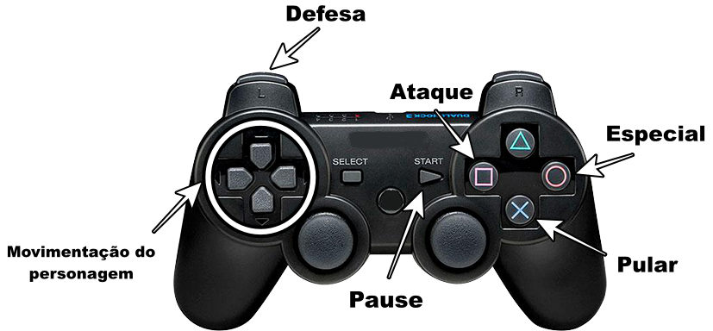
Controles
O jogador utiliza o joystick para realizar a movimentação e os comandos de ação sobre o personagem jogável, como mostrado na imagem a seguir:

Slide 8

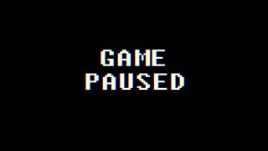
Tela inicial do game
Tela do jogo
Tela de pause
FONTE: DEPOSITPHOTOS.COM IMAGEM MERAMENTE ILUSTRATIVA

Slide 9
História
A universidade UNA foi controlada pela organização “Desânima”, enfeitiçando todos os professores e usando-os como fantoche para lecionarem aulas com má vontade. Cabe ao grupo de amigos Sistemáticos, derrotar essa ameaça e salvar os professores que foram corrompidos com a arte maligna do desleixo.
UNA FIGTHERS

Slide 10
Conclusão
O presente trabalho foi desenvolvido no intuito de trazer mais entretenimento e diversão para a população em geral, em especial aos alunos e professores da faculdade UNA, sendo o jogo produzido com ambientes e personagens baseados na faculdade.
A equipe do UNA FIGHTERS está bastante animada e satisfeita com o trabalho realizado, aguardamos ansiosamente o retorno dos usuários no qual esperamos que seja de uma forma positiva, pois acreditamos que nosso jogo possui muita diversão e entretenimento a oferecer a todos os usuários.

Slide 11
Referenciais
Abordagem anatômica. Aula de anatomia, 2001. Disponível em: https://www.auladeanatomia.com/novosite/generalidades/abordagens-anatomicas/. Acesso em: 23, agosto de 2019.
SCHUYTEMA, Paul. Design de Games Uma abordagem prática. São Paulo: Cengage Learning, 2016
Super Street Fighter 2 Sprites. The Spriters Resource. Disponível em: https://www.spriters-resource.com/snes/supersf2/. Acesso em: 22, agosto de 2019.

